Slide 1
Poem Inspire

Slide 2
原始爬虫
文学顾问
诗歌配图
每日推荐
索引搜索
前端整合
语料分析
以图写诗
陈浩平
李竞宇
王中烨
戴昊悦

Slide 3
爬虫&文学
陈浩平

Slide 4
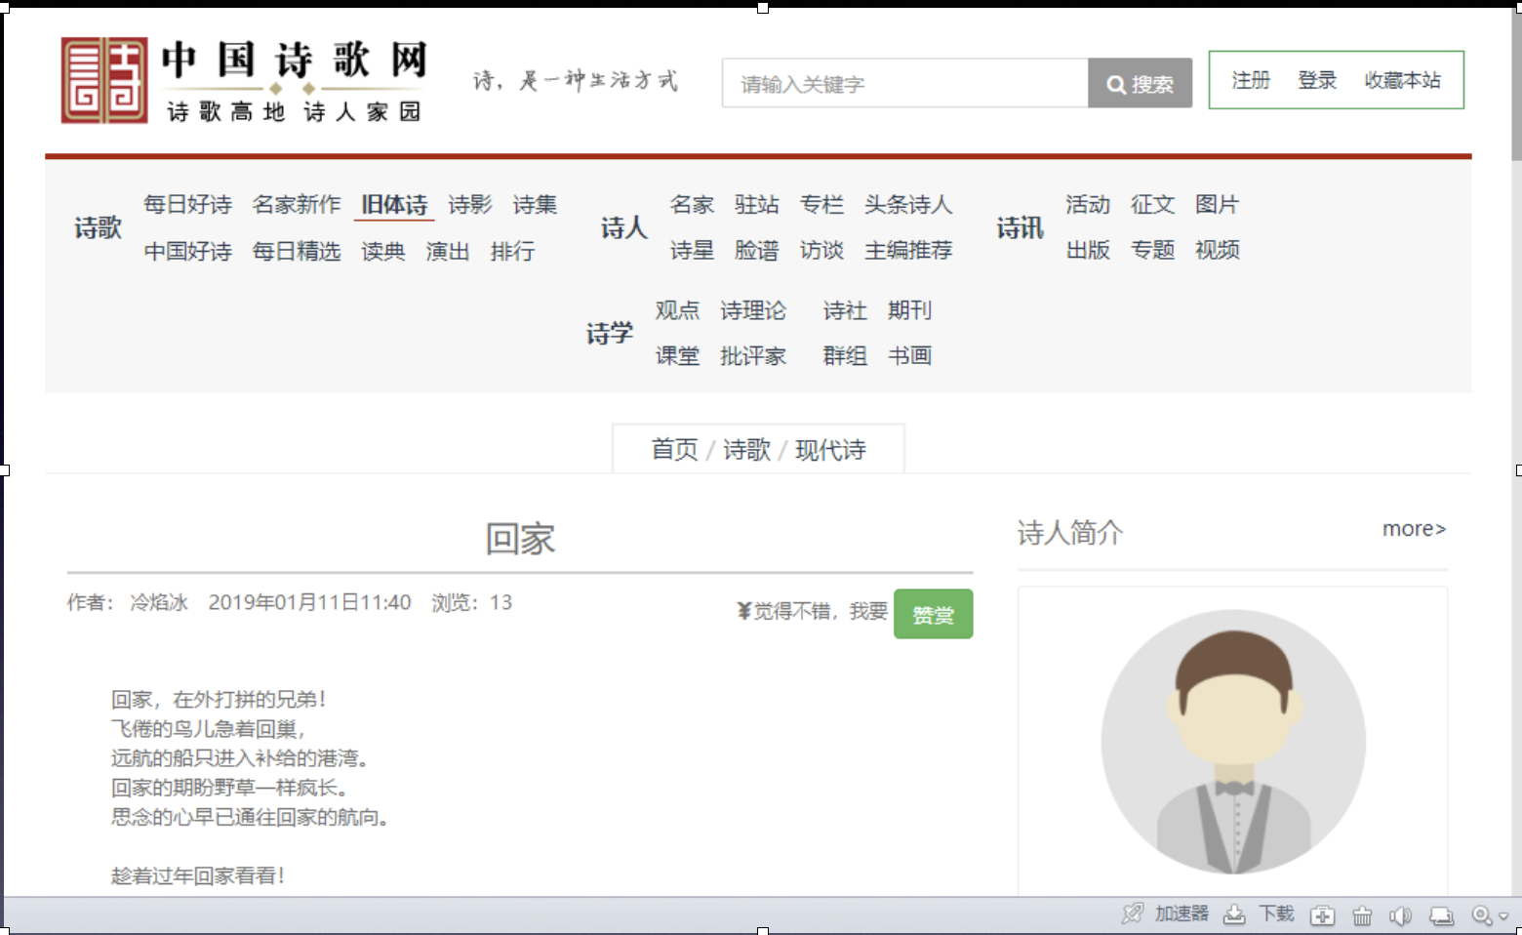
中国诗歌网、github古诗集、veer图片网
现代诗1w+、古诗30w+
多线程，selenium

Slide 5


lucene → elasticsearch
批量处理

Slide 6
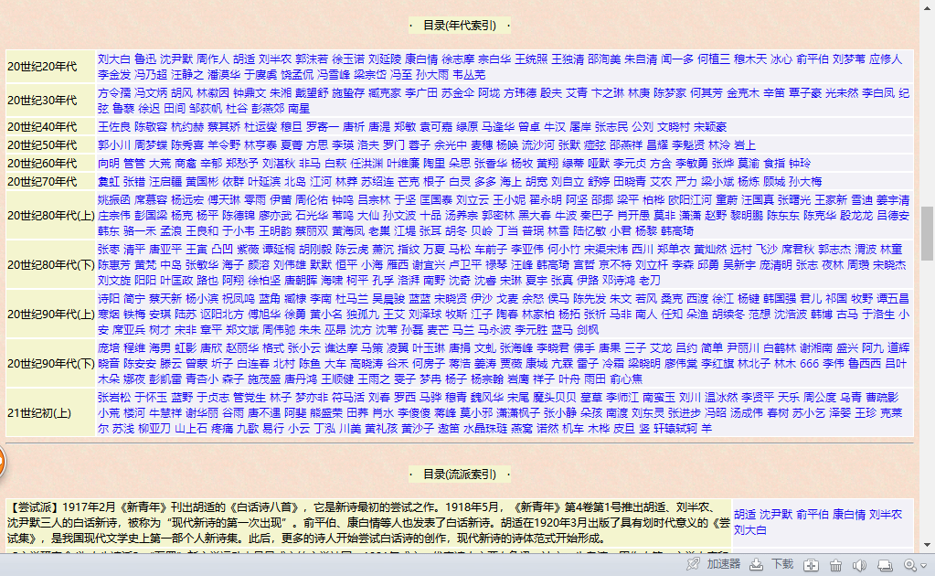
丰富信息 更新×重建
丰富作者信息
古现代诗人索引整合
古今诗词的标签添加 热词分析

Slide 7
配图&推荐
李竞宇

Slide 8
现代诗来源：
中国诗歌网
中国现代诗歌大全
图片来源：
中国诗歌网——诗影
Veer图库
现代诗
图片
正文
……
图片地址
地址
描述词
关键词提取
同义词古词联想
text
label
imgurl
imgurl
asso
(联想词)
可能为空

Slide 9
搜索
诗
关键词
联想词
图
诗配图方法
法一：
遍历诗，若诗没有图，则用诗的关键词搜图，取最佳匹配。
法二：
遍历图，用图的标签搜诗，取匹配的前5个中最靠前且没有配图的诗。
速度快(采用)
图没有重复
和遍历顺序有关

Slide 10
首页推荐
随机数生成器
当天日期作为随机数种子
随机诗歌id
每日推荐诗歌id
线性搜索
符合长度限制？
推荐诗歌

Slide 11
前端&整合
王中烨

Slide 12
Landing
Gallery
每日现代诗与古诗推荐
随机现代诗与古诗推荐
随机标签推荐
搜索结果显示

Slide 13
Author Page
Poem Page
诗人信息显示
诗人作品显示
诗歌内容显示
诗歌配图显示

Slide 14
Match Image
Analyze Image
用户输入诗歌并配图
分析用户提交的图片
为图片生成诗歌

Slide 15
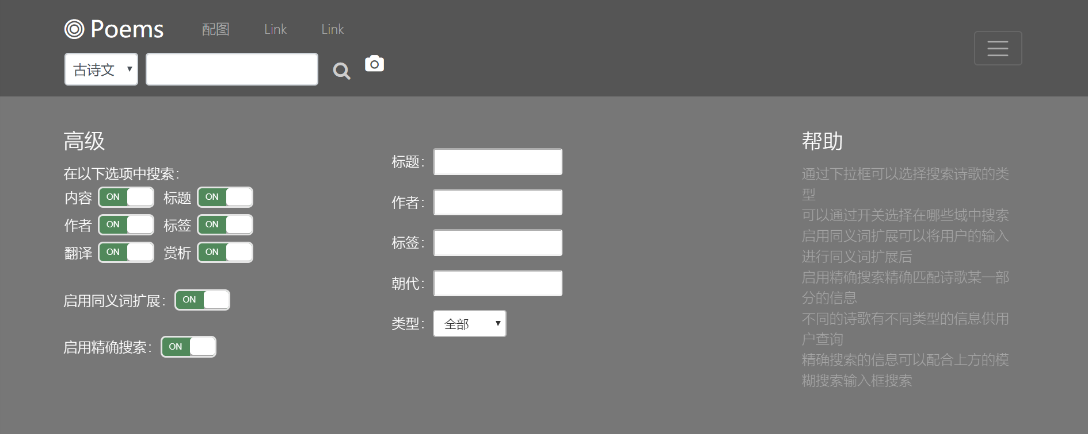
Navigation & Search

Slide 16


Bootstrap 4.1.3
页面布局
jQuery
异步取回数据
页面交互

Slide 17
分析&网络
戴昊悦

Slide 18
获取图片特征
联想古词
生成诗歌

Slide 19
获取图片特征
vgg16 trained on ImageNet
ResNet18 trained on Places365
Notes:
The basic idea to finish the task is

Slide 20
联想古词
《诗学含英》古诗热词库
爬虫：谷歌翻译
seq2seq+词袋聚类
TF-IDF算法：词频抽取关键词，PageRank
crow: 黄雀,啼月,暮鸦,鸦背明,分鸦,鸦...
酒家: 逆旅 酒楼 宾馆 旅馆 客舍 酒肆 馆驿 帆宿 炊烟…
Notes:
The basic idea to finish the task is

Slide 21
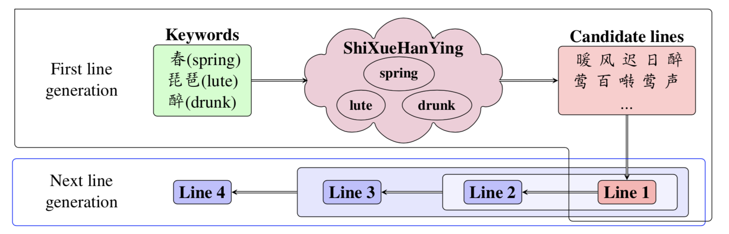
古诗文
128 hidden units LSTM
20w首*1000epochs
Loss 1.9 to 0.1
音韵惩罚
Notes:
The basic idea to finish the task is

Slide 22
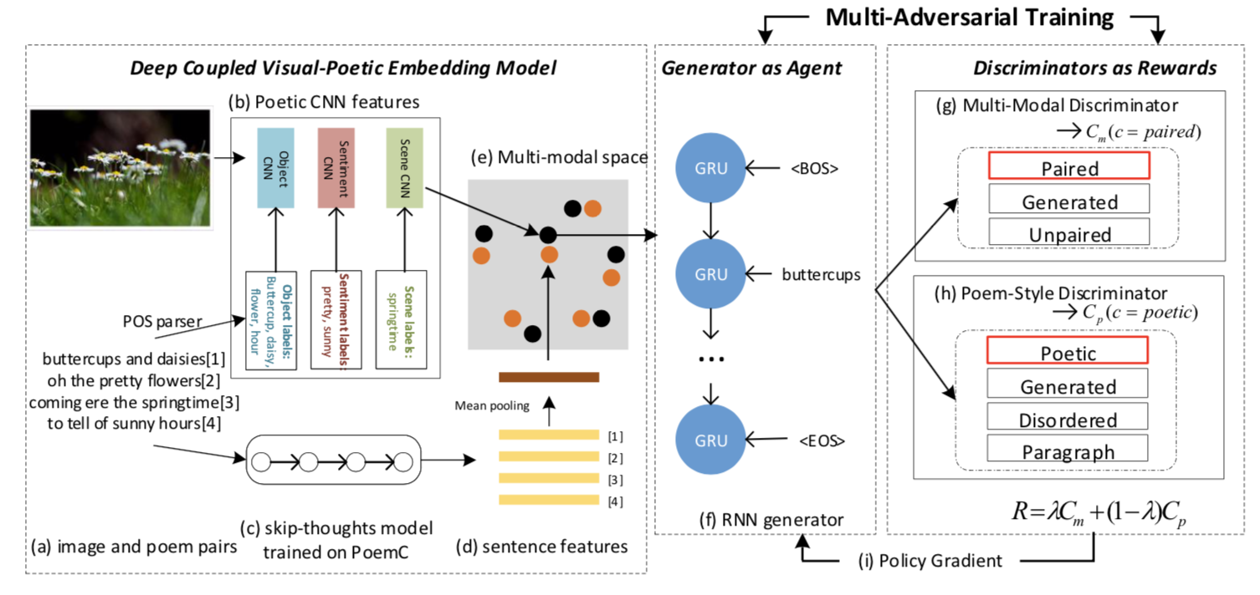
现代诗
Beyond Narrative Description: Generating Poetry from Images by Multi-Adversarial Training
Notes:
The basic idea to finish the task is

Slide 23


GitHub
纯代码量：7,000+
欢迎体验
10.162.5.110:8000

